Slide 1
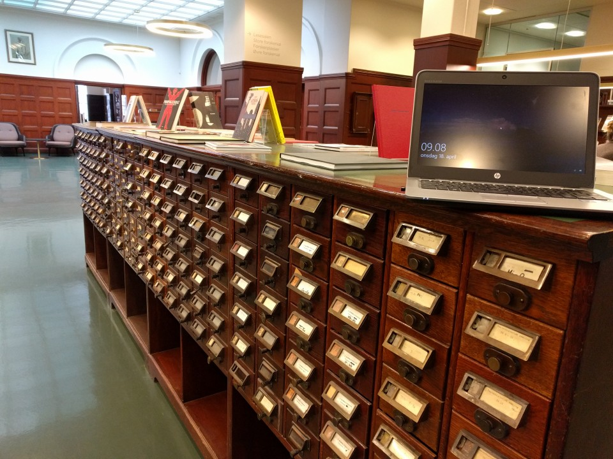
RDA : fra kortkatalog til internett
Hilde Høgås,
Nasjonalbiblioteket

Slide 2
Katalogiseringsregler
Notes:
<nummer>

Slide 3
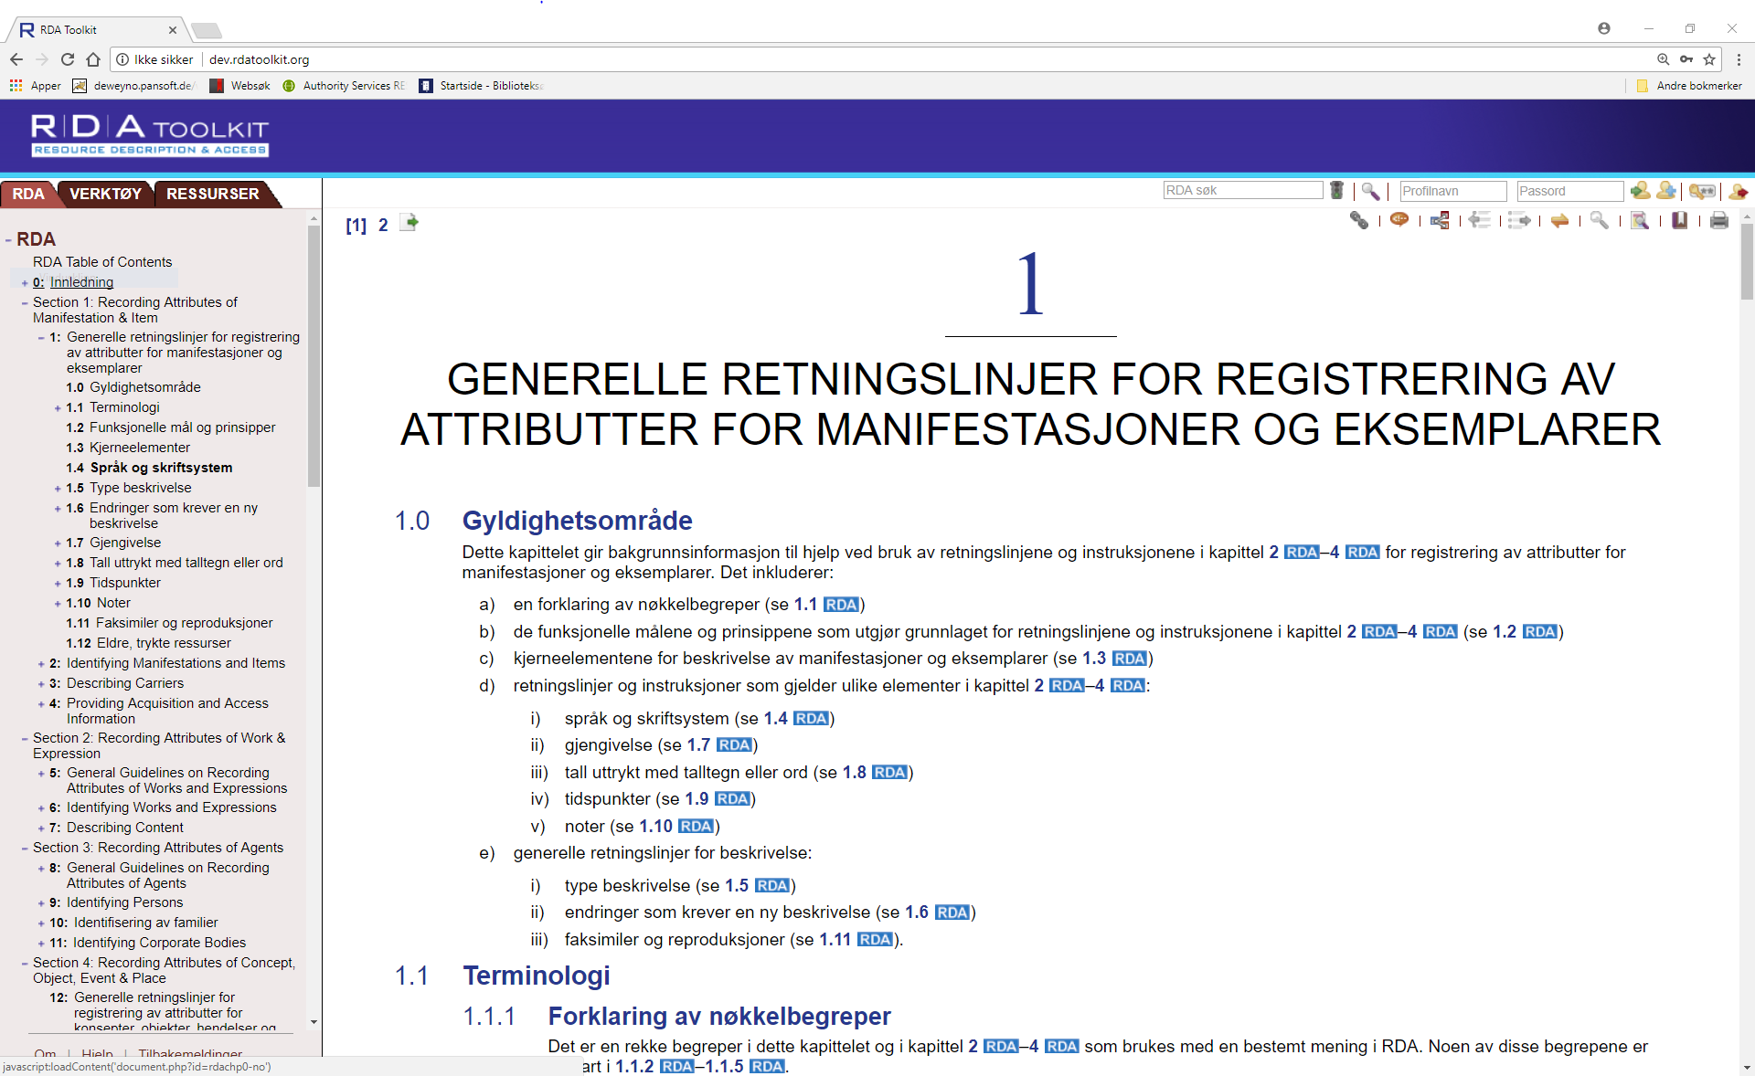
Verktøy og retningslinjer
Innstillinger
Kapitler
Notes:
13. februar 2018 ble norsk versjon av RDA Toolkit lansert.
<nummer>

Slide 4
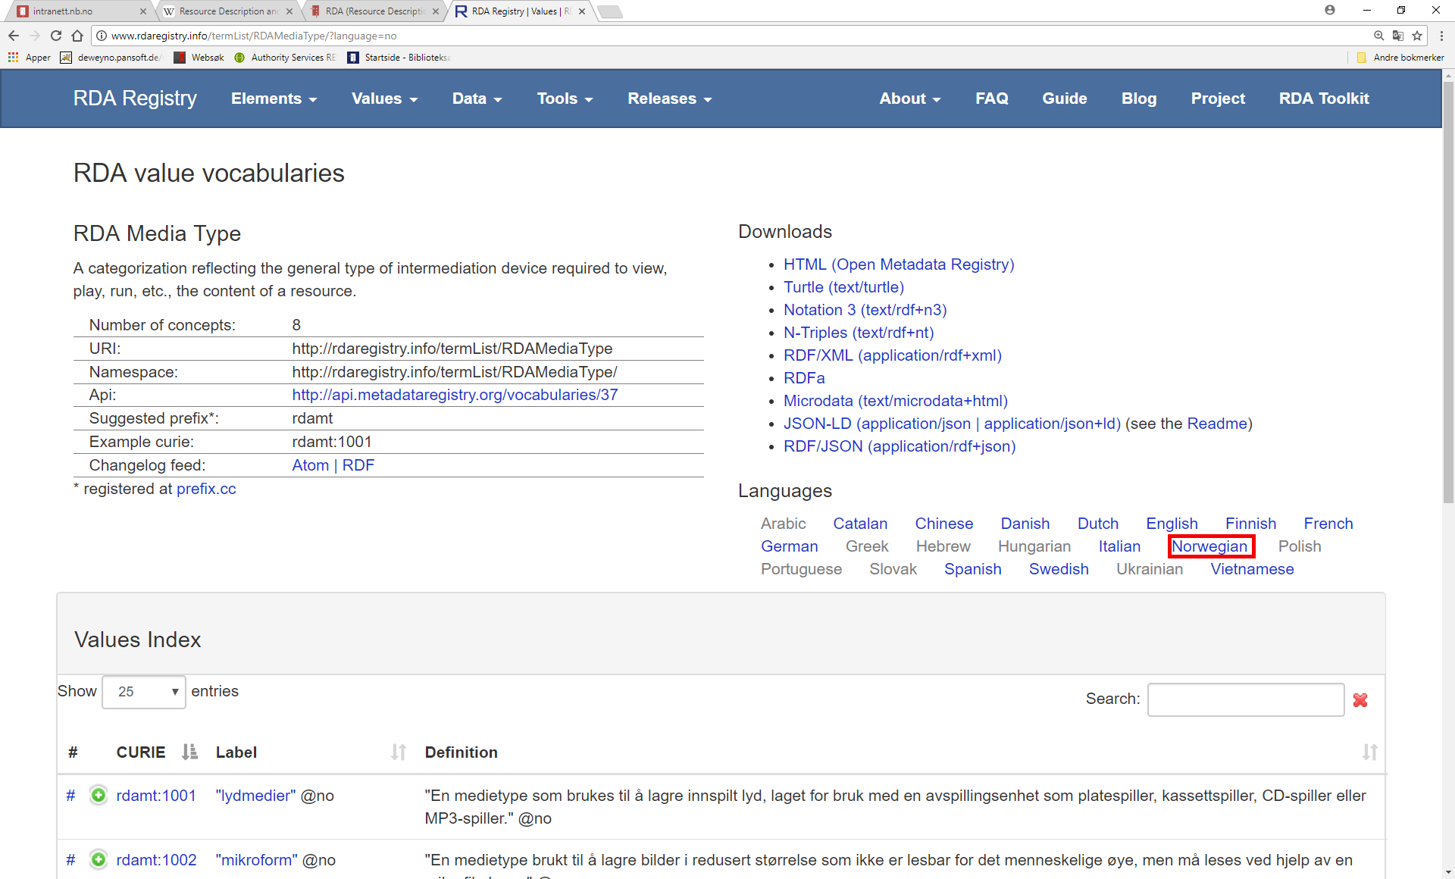
http://www.rdaregistry.info/termList/RDAMediaType/?language=no
Lenkede data (RDF)
Norsk
Norske termer
Notes:
Klikk på lenken for å få presentert de norske verdiene for medietype som kodes i marc-felt 337.
<nummer>

Slide 5
Verktøy og retningslinjer
Innstillinger
Kapitler
Notes:
13. februar 2018 ble norsk versjon av RDA Toolkit lansert.
<nummer>

Slide 6
Hvorfor nye katalogiseringsregler?
Internasjonalt regelverk, tatt i bruk mange nordiske og europeiske land.
AACR2 oppdateres ikke.
Notes:
I Nasjonalbiblioteket er vi for å følge internasjonale standarder. De som star bak RDA er the American Library Association, the Canadian Federation of Library Associations, and the Chartered Institute of Library and Information Professionals (CILIP) in the United Kingdom. RDA Steering Committee (RSC) har ansvar for vedlikeholdet.
<nummer>

Slide 7
RDA …
… har regler for hvordan dataelement skal struktureres, tilbyr vokabular, verdier og selve feltene.
… støtter gjenbruk av data fra andre kilder, også utenfor bibliotekstandarder.
.
Notes:
RDA har regler for hvordan dataelement skal struktureres, tilbyr vokabular, verdier og selve feltene.
RDA støtter gjenbruk av data fra andre kilder, også utenfor bibliotekstandarder
Hovedpunktet i RDA er hvordan elementene skal beskrives og relasjonene mellom hvert element. Som med AACR2 beskriver heller ikke RDA hvordan informasjonen skal kodes i spesifikke kodeformater som for eksempel MARC 21.
<nummer>

Slide 8
RDA …
… er bedre tilpasset produksjon av metadata i den digitale verden.
…legger til rette å produsere lenkede data.
… strukturerer data etter IFLAs Library Reference Model (LRM), dvs. ny versjon.
Notes:
RDA har regler for hvordan dataelement skal struktureres, tilbyr vokabular, verdier og selve feltene.
RDA støtter gjenbruk av data fra andre kilder, også utenfor bibliotekstandarder
Hovedpunktet i RDA er hvordan elementene skal beskrives og relasjonene mellom hvert element. Som med AACR2 beskriver heller ikke RDA hvordan informasjonen skal kodes i spesifikke kodeformater som for eksempel MARC 21.
<nummer>

Slide 9
Verk
«Markens grøde»
FRBR
Uttrykk
Svensk utgave av Markens grøde
Manifestasjon
1969-utgaven
Eksemplar
Mitt eksemplar
Notes:
Functional Requirements for Bibliographic Records (FRBR) er en modell for å spesifisere hvordan bibliografiske poster i en bibliotekkatalog kan knyttes til hverandre, basert på begrepene verk, uttrykk, manifestasjon og eksemplar.Verk: selvstendig intellektuelt arbeid
Uttrykk: realisering av et verk
Manifestasjon: en konkret utforming av et verk
Eksemplar: et spesifikt eksemplar
Et verk realiseres av et uttrykk
Et uttrykk realiseres av en manifestasjon
En manifestasjon realiseres av et eksemplar
<nummer>

Slide 10
Functional Requirements for Subject Authority Data
Functional Requirement for Bibliographic Records
FRBR + FRAD + FRSAD = LRM
Functional Requirements for Authority Data
Library Reference Model
Notes:
LRM – Library reference model
Videreutvikling av FRBR, FRAD og FRSAD med justeringer for områder som har vært problematiske ved FRBR-modellen.
Disse smeltet sammen til LRM som én logisk modell også tilpasset lenkede data.
- Overtar som konseptuell modell for RDA og implementeres i 2018 i RDA-regelverket.
<nummer>

Slide 11
LRM: «ting» og relasjoner
Opplysninger om utgivelse
Gjengitt
har manifestasjonsopplysning
har utgivelsessted
Sted
Nomen
M
har utgiver
Agent
Nomen
K
Angitt
har utgivelsesår
Tids-rom
Nomen
er skap av
Agent
P
Nomen
Notes:
I LRM beskrives metadata som entiteter og relasjoner, eller ting og releasjoner.
Man kan også formulere det slik at relasjoner forbinder Entiteter med hverandre, mens attributter beskriver eller karakteriserer Entiteter.
Det som tidligere var attributter, som hovedtittel på en Manifestasjon, nå blir i LRM relasjon mellom Manifestasjon og Nomen – Manifestasjonens hovedtittel er dens Nomen.
LRM innfører et element som kalles Manifestasjonsopplysning. Og det omfatter alle Ting som vi for tiden gjengir fra Manifestasjoner.
Så Opplysninger om utgivelse er en type Manifestasjonsopplysning, og vi kommer til å fortsette å gjengi den som en streng, det er det den firkantete ruten betyr i diagrammet – det er en bokstavelig streng. Man gjengir det som finnes i kilden.
-----------------
Det vi har gjort tidligere i henhold til AACR2 og RDA er å kombinere disse separate dataelementene til én opplysning, og Utgivelsesopplysningen skal angis.
Når vi nå kan benytte Sted og Tidsrom, blir Opplysninger om utgivelse en Relasjon – ikke et attributt – mellom Manifestasjonen og et Sted og utgiverens navn. De fleste utgivere er Korporasjoner, men det finnes individer som er utgivere, som modelleres som Personer. Og utgivelsesår er en Relasjon mellom Manifestasjonen og et Tidsrom. Sted, Korporasjon og Tidsrom er angitte dataelementer. Så nå gjengir vi ikke hva som står i Manifestasjonen, men i stedet angir hva man kjenner til fra andre kilder, som for eksempel autoritetsposter eller referanseverk. Om man kommer over en gammel navneform på et Sted, så er det fremdeles samme Sted, med et annet Nomen, en annen etikett, og man kan angi den formen korrekt, ettersom alle Ting i LRM har en etikett. Man angir Stedet med en identifikator, som en URI, hvorpå man kan legge til alle ulike navneformer på Stedet til Tingen. Dette burde gjøre det mye enklere for katalogisatorer å angi korrekte data.
-----------------
Det er en forskyvning fra Attributter til Relasjoner. Attributter kan ofte angis mekanisk, der verdiene kommer fra en mekanisk prosess, som fotografering, mens det krever en menneskelig hjerne for å angi Relasjoner. Dette innebærer at alle disse Tingene kan autoritetskontrolleres. Man har en autoritet for Stedet, en for Tidsrommet, en for Korporasjonen og en for Personen, for da kan man gruppere Nomen rundt autoriteten og man kan påstå saker om Nomen, hvilke regler som skapte etiketten. Er etiketten den faktiske Etiketten på Manifestasjonen, eller har man fjernet den innledende artikkelen, for eksempel. Så nå kan vi angi alle disse dataene med et godt resultat.
<nummer>

Slide 12
LRM: beskrivelse med relasjoner
På gjengrodde stier ...
Gjengitt
har manifestasjonsopplysning
har utgivelsessted
Sted
Oslo
har utgiver
Agent
Gyldendal
K
Angitt
har utgivelsesår
Tids-rom
1999
er skap av
Agent
Knut Hamsun
P
Notes:
<nummer>

Slide 13
Funksjonelle mål og prinsipper
Differensiering. Dataene skal kunne brukes til å skille en manifestasjon fra en annen.
Tilstrekkelighet. Dataene skal være tilstrekkelige for å dekke brukerens behov for å kunne velge en egnet manifestasjon.
Framstilling. Dataene skal gjenspeile manifestasjonens framstilling av seg selv.
Nøyaktighet. Dataene skal gi supplerende informasjon som korrigerer eller avklarer tvetydige, uleselige eller misvisende framstillinger som kan finnes i informasjonskilder som utgjør del av selve manifestasjonen.
Alminnelig bruk. Data som ikke er gjengitt fra selve manifestasjonen, skal gjenspeile alminnelig bruk.
Notes:
<nummer>

Slide 14
Funksjonelle mål og prinsipper
Differensiering. Dataene skal kunne brukes til å skille en manifestasjon fra en annen.
Tilstrekkelighet. Dataene skal være tilstrekkelige for å dekke brukerens behov for å kunne velge en egnet manifestasjon.
Framstilling Dataene skal gjenspeile manifestasjonens framstilling av seg selv.
Nøyaktighet. Dataene skal gi supplerende informasjon som korrigerer eller avklarer tvetydige, uleselige eller misvisende framstillinger som kan finnes i informasjonskilder som utgjør del av selve manifestasjonen.
Alminnelig bruk. Data som ikke er gjengitt fra selve manifestasjonen, skal gjenspeile alminnelig bruk.
Notes:
<nummer>

Slide 15
Hva blir nytt?
Større valgfrihet.
Mindre bruk av forkortelser.
Mindre bruk av skarpe klammer.
Regelen om tre blir borte.
Notes:
Det legges opp til en mye større valgfrihet i hva som skal/kan registreres. Nasjonale retningslinjer for hvilke valg som skal følges, implementeres i ToolKit og knyttes til hvert enkelt kapittel. Det gjør at katalogiseringsreglene og katalogiseringpraksis kan samles i samme verktøy.
Blant annet er regelen om registrering av max. tre ansvarshavende borte. Det er en alternativregel i RDA.
I den deskriptive beskrivelsen: registreres det som står uten av korrigering av ev. feil. Legger til alternative søkeelement. Større fokus på hvordan publikasjonen fremstiller seg selv.
<nummer>

Slide 16
020 $a 978-82-690811-0-7 $q innbundet
111 $a Glade gale galla gutters gourmet gilde $4 aut
245 $a Det glade gilde
264 $a [Oslo] $b Glade gale galla gutters gourmet gilde $c 2017
300 $a 240 sider $b fotografier i farger $c 28 cm
336 $a tekst $2 rdaco
337 $a uformidlet $2 rdamt
338 $a bind $2 rdact
Notes:
Ingen forkortelser
Cm er ikke forkortelse. Appeniks beskriver hvilke uttrykk , særlig for mål og vekt, som ikke skrives fullt ut.
<nummer>

Slide 17
Hva blir nytt?
Generell materialbetegnelse erstattes av innhold, medium og bærer.
Notes:
Generell materialbetegnelse er borte: I stedet kommer det nye felt som tydeliggjør forskjellene mellom medium, innhold og bærer. Termene hentes fra en kontrollert liste, RDA Registry.
<nummer>

Slide 18
020 $a 9788793209435 $q heftet
100 $a Bjørneboe, Jens $d 1920-1976 $4 aut
245 $a Drømmen og hjulet $c Jens Bjørneboe ; oversat af Jannie Jensen
264 $a [Roskilde] $b Batzer & Co $c 2017
300 $a 264 sider ; $c 21 cm
336 $a tekst $2 rdaco
337 $a uformidlet $2 rdamt
338 $a bind $2 rdact
Notes:
Katalogposten er en reell katalogpost fra det NB. Posten er forkortet, men beskriver en roman i papirformat.
336: $a hentet fra termlista i RDA Registry $b er en kode, hentet fra kodeliste knyttet i RDA Registry.
Rdaco har en termtvilling rdacontent der vi kan angi kode i stedet for term.
<nummer>

Slide 19
Hva blir nytt?
«Take what you see».
Behold bruk av store og små bokstaver og tegnsetting slik den er.
Oppfyller brukerkravet om å kunne identifisere ressursen.
Støtter maskintranskribering for digitaliserte og digitalt fødte manifestasjoner.
Notes:
RDA 1.2 Framstilling: Dataene skal gjenspeile manifestasjonens framstilling av seg selv (også kjent som «take what you see»)
<nummer>

Slide 20
Hva blir nytt?
4 mulige registreringsnivå:
Ustrukturert beskrivelse:
Boka er skrevet av Jo Nesbø
Strukturert beskrivelse:
Nesbø, Jo, 1960-
Identifikator:
90356569 (autoritetsid. fra Nasjonalt autoritetsregister for personer og korporasjoner )
IRI (International Resource Identifier):
http://id.loc.gov/authorities/names/n2002049296.html
Notes:
Recording method/Registreringsmetode: Også kjent som the 4-fold. Path . Man kan velge mer enn en metode når man beskriver.
Ustrukturert beskrivelse → typisk 500-note i marc
Strukturert beskrivelse → typisk en struturert navneform registrert som f.eks. hovedordningsord i 100
Identifikator → typisk en ID fra f.eks. en autoritetspost som vi registrerer i 100 $0
IRI → typisk en URI som refererer til semantisk presentasjon som vi nå kan registrere i 100 $1. [IRI (International Resource Identifier) is a generalization of the URI. While URI supports only ASCI encoding, IRI fully supports international characters. In practice, UTF-8 is the most popular encoding used for IRI. ]
Dess lenger ned i denne rekken av registreringsrekken man kommer, dess bedre. Men marc-formatet er her en hemsko. Det er kun få marcfelt som har delfelt for registrering av identifiaktorer eller IRIer
<nummer>

Slide 21
Alternative regler
Behov for nasjonale retningslinjer
Notes:
Noen gamle AACRII-regler, noen nye.
Nasjonale retningslinjer: Regel om tre? Der dagens nasjonale praksis forekommer i RDA som alternative regler hvis de skal videreføres.
<nummer>

Slide 22
Nasjonale retningslinjer
Nasjonale retningslinjer må lages og publiseres i RDA Toolkit (f.eks. transkribering og store/små bokstaver).
Gjenbruker fra andre, får råd fra Den norske katalogkomité.
Notes:
Fra siste DNK-møte: Transkribering og store og små bokstaver.
For deler av regelverket beskrives instruksjoner og retningslinjer som bryter med bl.a. norske rettskrivingsregler og navngiving. I slike tilfeller vil det være behov for å utarbeide nasjonale retningslinjer. Foreløpige områder som vi trenger slike retningslinjer for er: Transkribering: For transkribering finnes flere standarder å velge mellom, men vi ønsker å ha lik nasjonal praksis, fortrinnsvis ISO-standarder. Komitéen ønsker å få en oversikt over dagens praksis, i første omgang gjennom kartlegging av transkriberingspraksis i Biblioteksentralen, Bokbasen og BIBSYS før vi kommer med endelige anbefalinger. Bruk av store og små bokstaver: Appendiks A i RDA er svært kortfattet når det gjelder de skandinaviske språk og dekker ikke behovet for norsk. Ett forslag er å følge den alternative regelen i A.1 og lage nasjonale retningslinjer basert på en oppdatert versjon av Katalogiseringsregler A.46K-A.46U der de ikke bryter med reglene i RDA A.2-A.9. Komitéen ser nærmere på dette
<nummer>

Slide 23
Overgang til MARC 21 er forutsetning for RDA
MARC 21 er gjort klart for RDA. NORMARC er det ikke.
Konvertering fra NORMARC til MARC 21.
Metadataleveranser i MARC 21.
Notes:
<nummer>

Slide 24
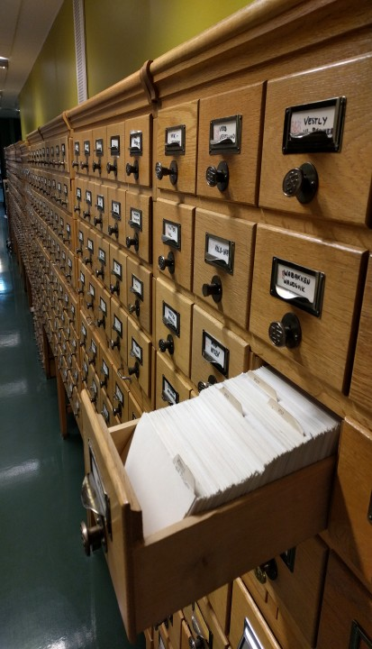
Ta i bruk …
Nasjonalbiblioteket har ansvaret.
Samarbeid med katalogkomiteen, metadata- og systemleverandører.
Notes:
<nummer>

Slide 25
Ta i bruk …
Starter i Nasjonalbiblioteket og hos Bokbasen (og Biblioteksentralen).
Deretter andre bibliotek.
Opplæring på nett.
Notes:
<nummer>

Slide 26
Verktøy og retningslinjer
Innstillinger
Kapitler
Notes:
13. februar 2018 ble norsk versjon av RDA Toolkit lansert.
<nummer>

Slide 27
Juni: Revidert versjon av RDA Toolkit på engelsk.
September: Norsk versjon av RDA Toolkit -tjenesten foreligger.
Tidlig 2019
Oktober: Norske retningslinjer, opplæring i Nasjonalbiblioteket, Bokbasen og Biblioteksentralen. Opplæring tilgjengelig på nett.
November: Bokbasen og Nasjonalbiblioteket leverer metadata i henhold til RDA i MARC 21.
2019
2019
Notes:
<nummer>

Slide 28
Lesestoff
Bibliotekutvikling.no: https://bibliotekutvikling.no/ressurser/kunnskapsorganisering/kunnskapsorganisering-utvikling/rda-resource-description-and-access/
https://bibliotekutvikling.no/ressurser/kunnskapsorganisering/verktoykasse-for-kunnskapsorganisering/marc-formater/
RSC strategy and RDA internationalization / Gordon Dunsire:
Video (LRM starter 30:35 inn i filmen)
https://librisbloggen.kb.se/2016/06/20/rsc-strategy-and-rda-internationalization-presentation-fran-selmathon/
Powerpoint
https://www.youtube.com/watch?v=LMh2rqlupvQ&list=PLZVkEICvA5-EDzekxA12jmyoMgnlSgYxJ&index=1
Notes:
<nummer>

Slide 29
Lesestoff
The IFLA Library Reference Model and RDA / Amanda Sprochi
http://connect.ala.org/files/ALCTS-FRBR-IG-2017-Annual-Amanda-Sprochi.pdf
Litt mer grundig om RDA:
http://www.bibsyskonferansen.no/files/2018/03/RDA_Keiserens.pdf
Nyeste statusrapport om 3R: http://www.rdatoolkit.org/3Rproject/SR4
KB, Sverige om RDA: http://www.kb.se/bibliotek/Metadata/RDA/Om-RDA/

Slide 30
Takk for meg!
Hilde.hogas@nb.no
RDA-gruppen i Nasjonalbiblioteket: RDA@nb.no
Notes:
<nummer>

